Slide 1
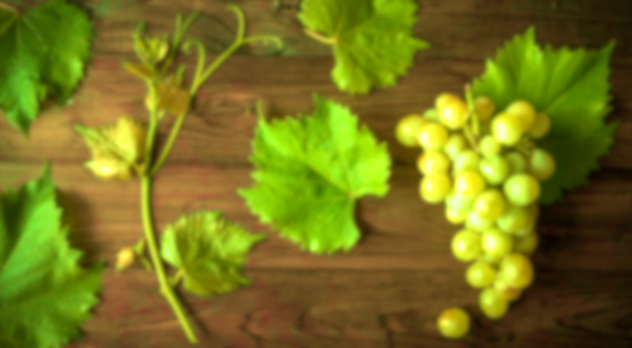
Городской Фестиваль учебно-исследовательских работ младших школьников
«Мои первые открытия» («Эврикоша»)
Направление «Природа в жизни людей»
Исследовательский проект
«Можно ли вырастить виноград в Карелии?»
Работа ученицы
4Г класса МОУ «Лицей №1»
Калугиной Софьи
Руководитель:
Митина Анна Николаевна
Учитель начальных классов
г. Петрозаводск
2022г.

Slide 2
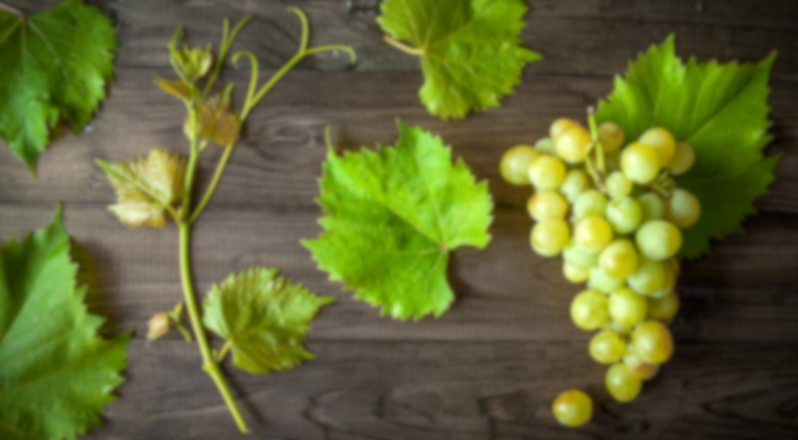
Объект исследования: виноград.
Предмет исследования: выращивание винограда.
Цель исследования: создать условия для проращивания винограда в домашних условиях.
Задачи:
Познакомиться с историей названия винограда и узнать интересные факты.
Расширить знания о внешнем виде винограда и его среде обитания.
Изучить лекарственные свойства винограда.
Провести эксперимент, подтверждающий, что прорастить и вырастить виноград в Карелии можно.
Показать и доказать возможность вырастить растение из косточки и в дальнейшем получать урожай.
Гипотеза: Из косточки можно прорастить растение в домашних условиях. А вырастить, на приусадебном участке, так как виноград , это куст занимающий много места.
Методы:
- изучение источников информации
- анкетирование учащихся 4 «Г» класса
- эксперимент, подтверждающий и демонстрирующий, что косточку можно прорастить и вырастить полноценное растение.
- наблюдение

Slide 3
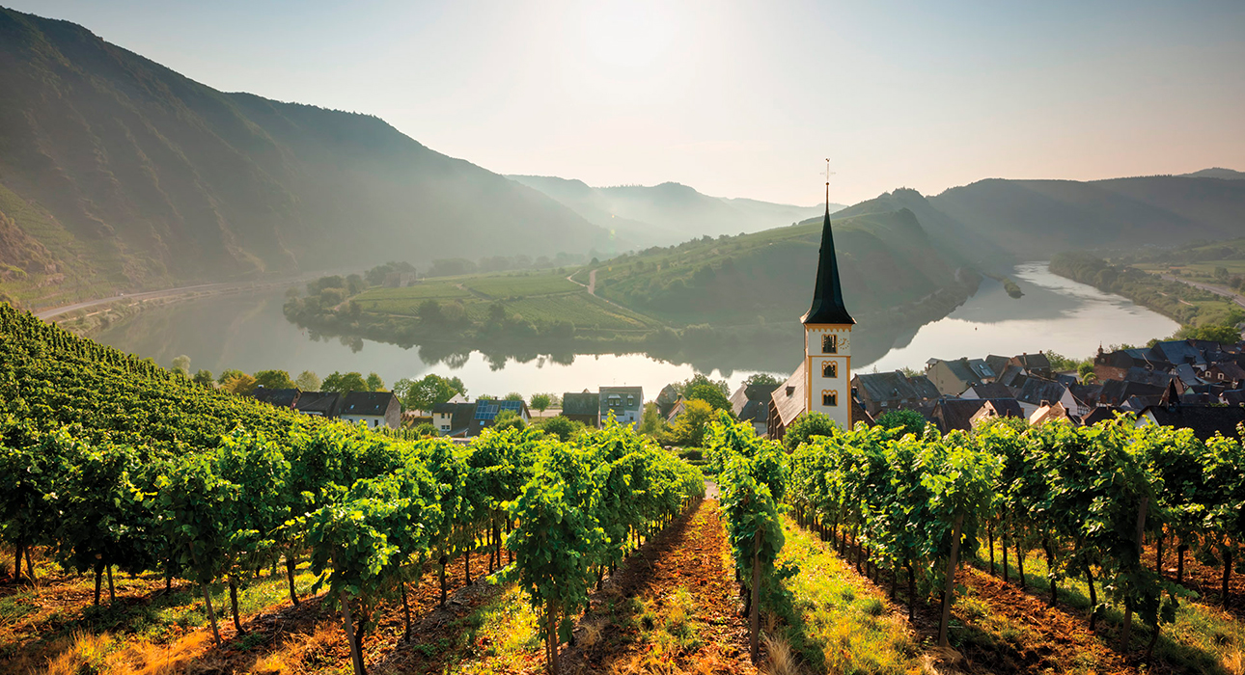
ЛЕГЕНДА О ВИНОГРАДЕ
Прекрасная виноградная лоза родилась давным-давно от Солнца и Земли. Ее первые грозди наливались живительным соком очень быстро, с утра до сумерек. И те, что успели созреть на рассвете, покрылись нежным розовым румянцем утренней зари. Грозди, которые созрели днем, вобрали в себя золото полуденного солнца. Ягоды же, созревшие поздно вечером, с наступлением темноты приняли цвет южной ночи - темно-синий и восково-черный.

Slide 4
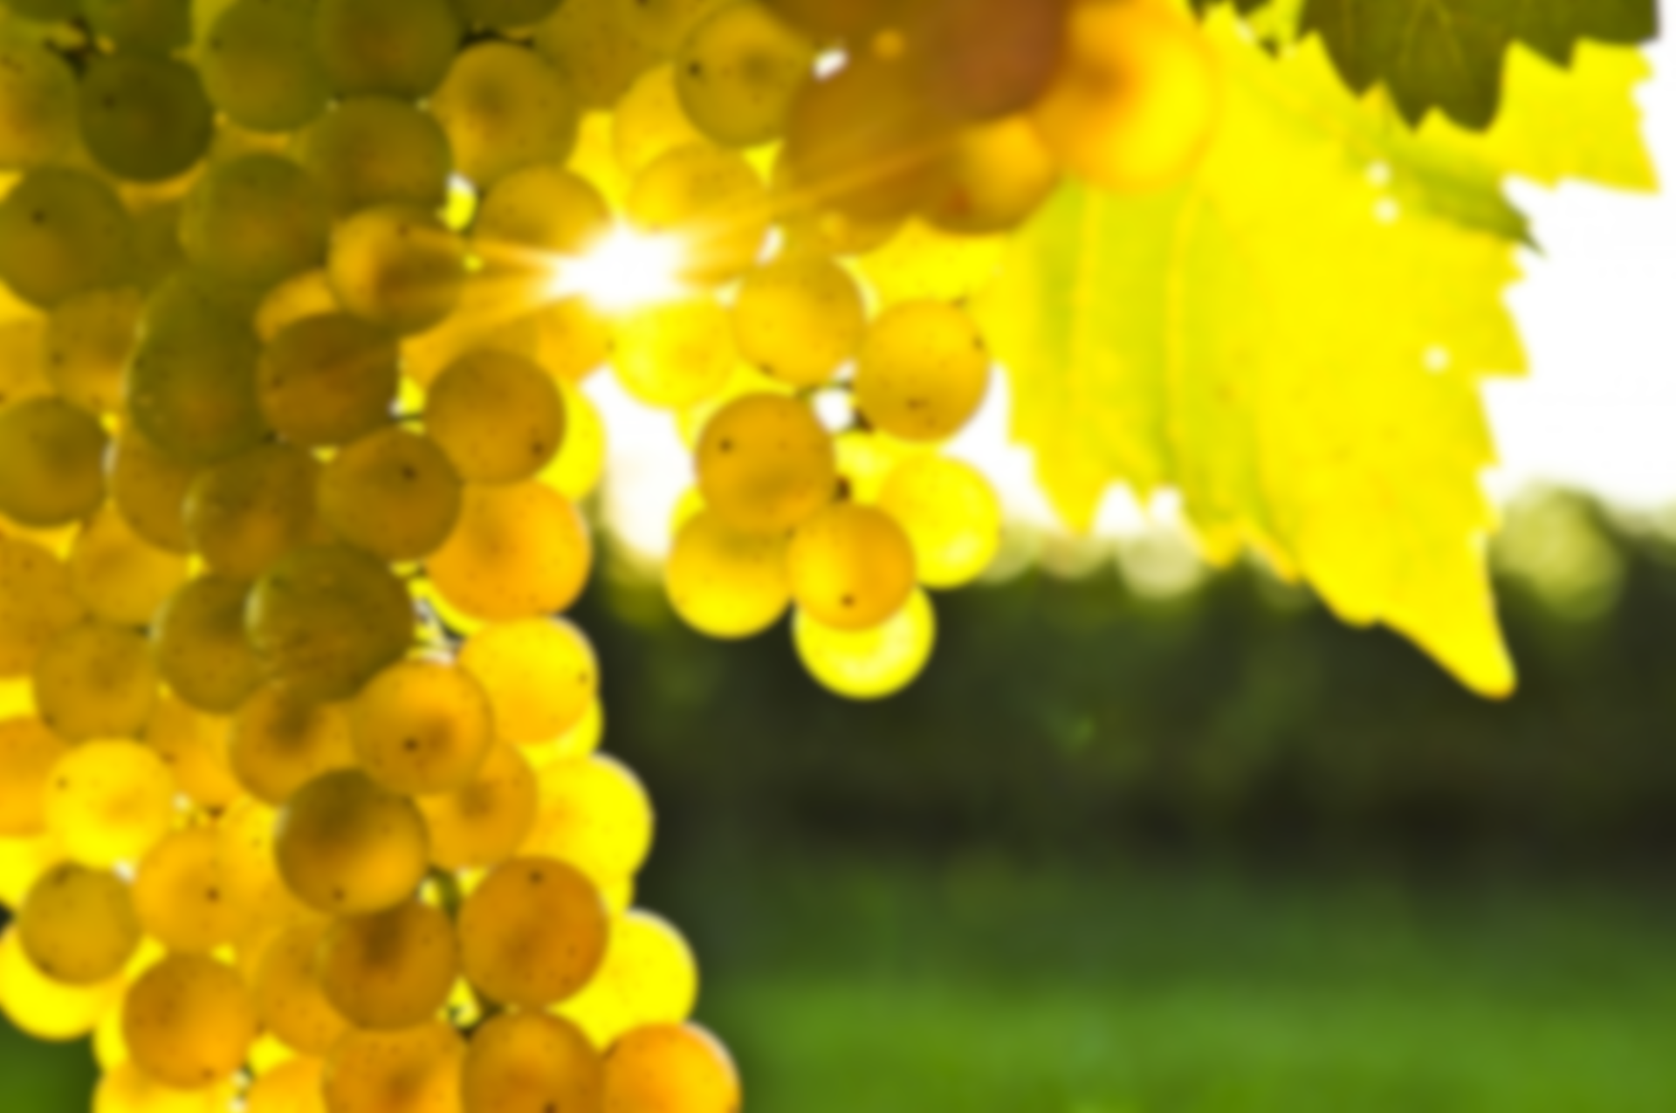
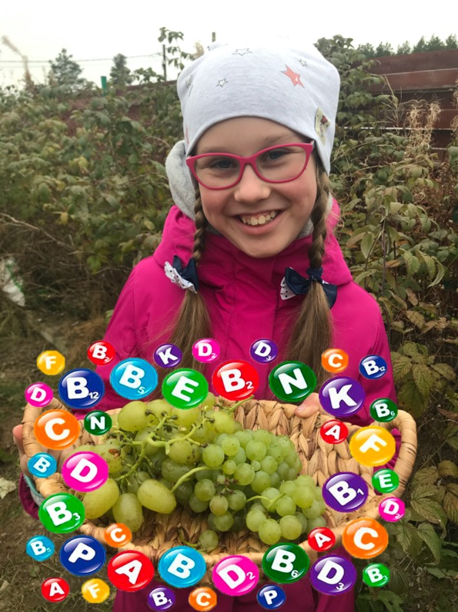

Slide 5
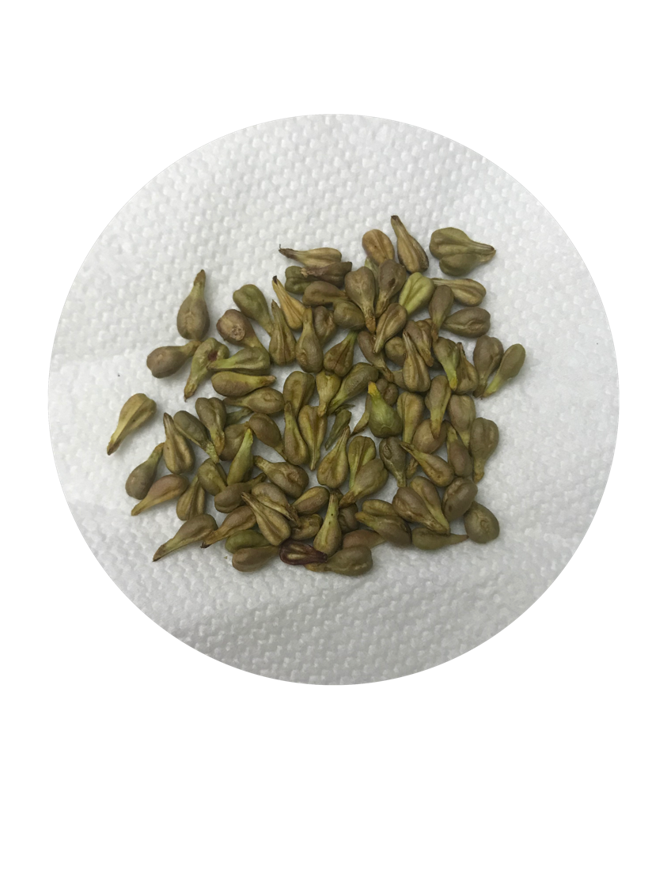
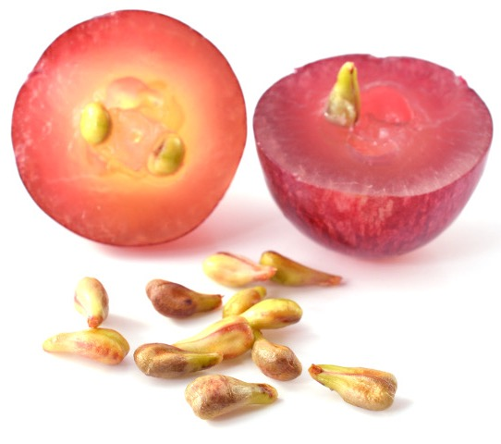
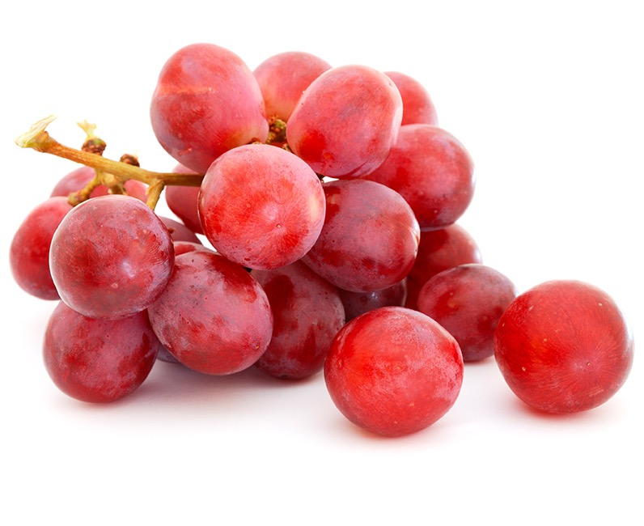
Red Globe (Ред Глоб, Ред Глоуб) - столовый сорт винограда позднего срока созревания
Оригинатор: Гарольд Олмо, Калифорния, США
1. Подготовка семян
* Оригинатор — физическое или юридическое лицо, которое создало, вывело, или выявило сорт растения или породу животного и (или) обеспечивает его сохранение, но не является патентообладателем.

Slide 6
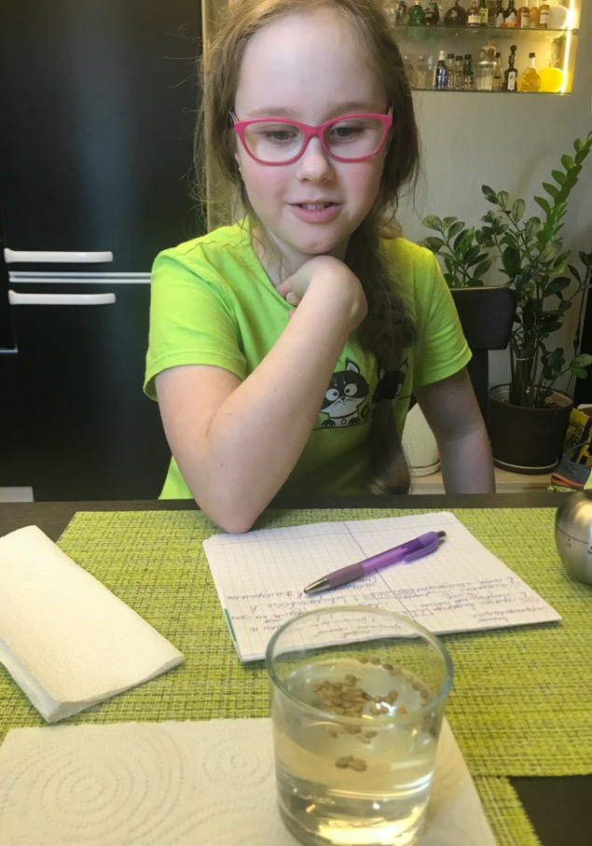
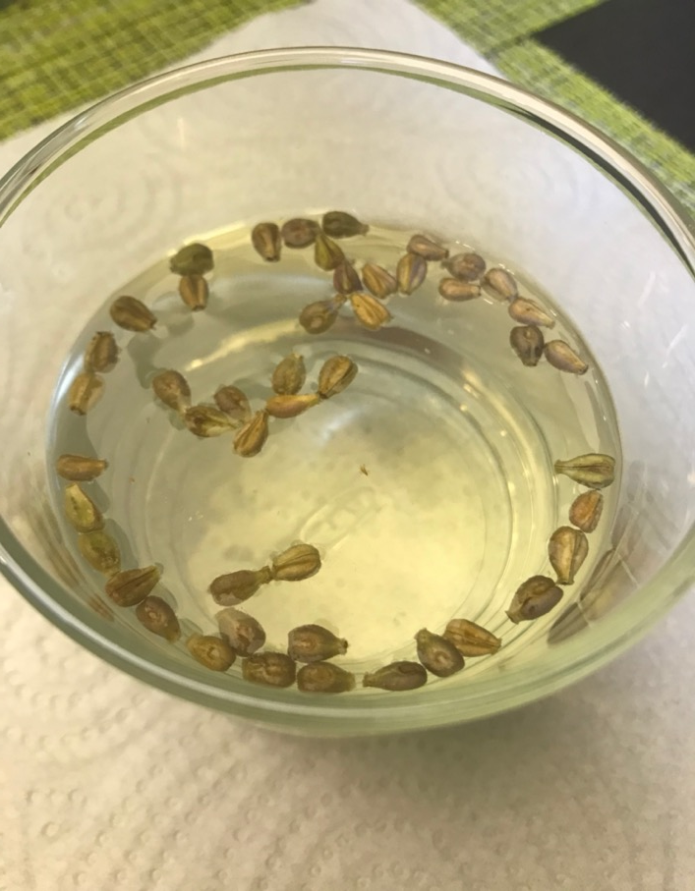
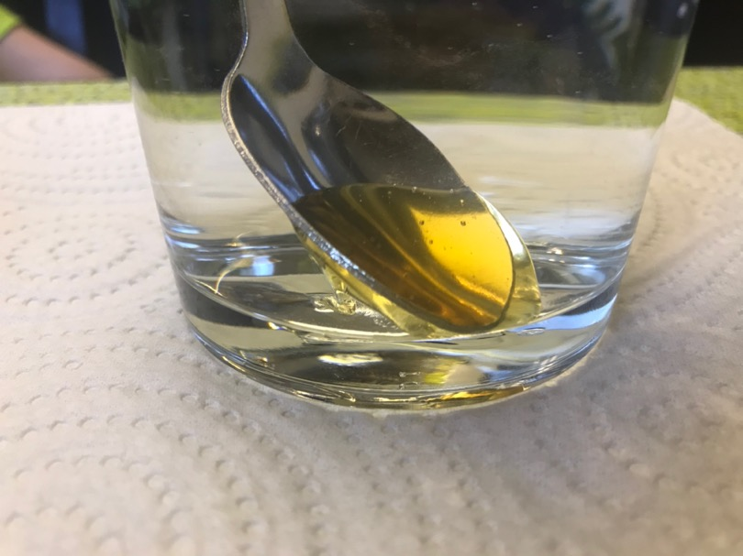
2. Замачивание.
Мёд обеззараживает семена от бактерий, не позволяя развиваться заболеваниям.

Slide 7
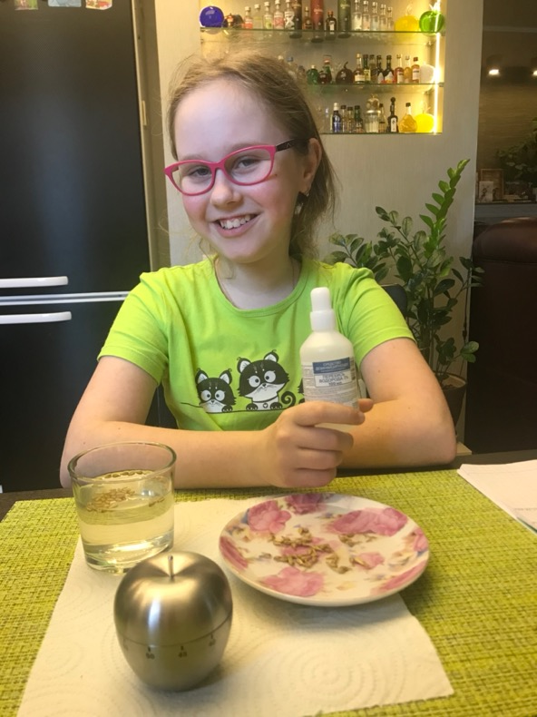
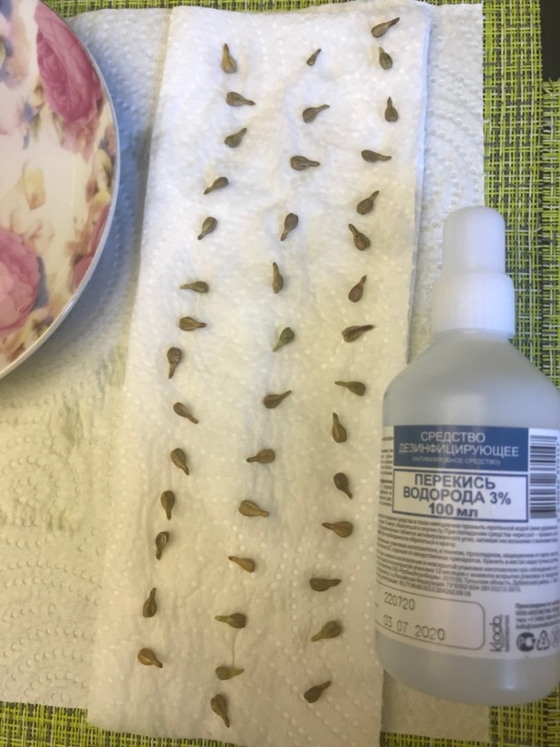
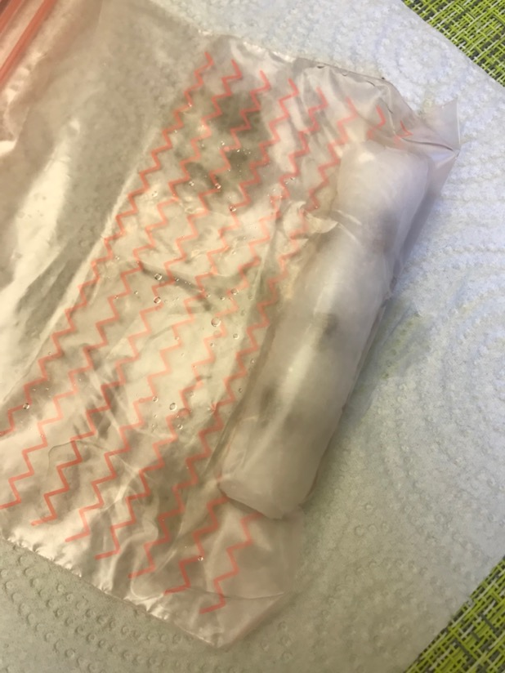
3. Обработка 3% Перекисью водорода, обеззараживает, дезинфицирует и повышает всхожесть семян.
4. Стратифика́ция процесс имитации влияния природных зимних условий на семена растений.
2 недели

Slide 8
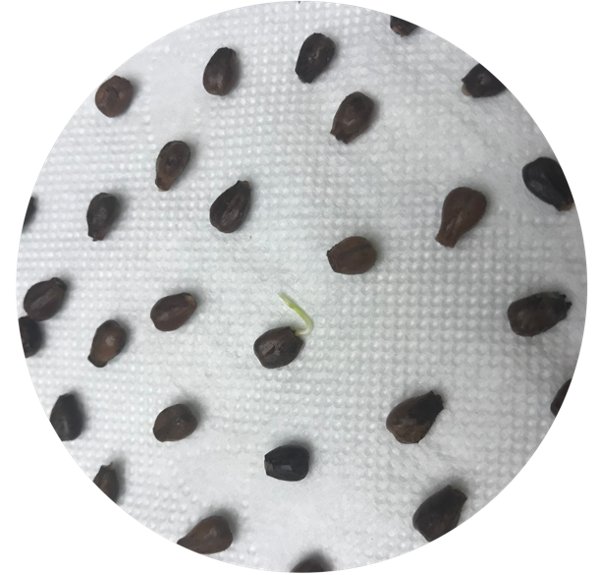
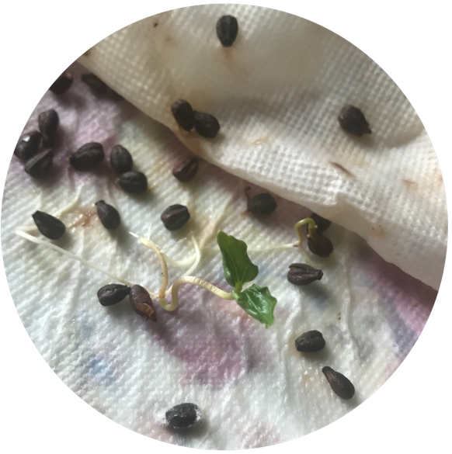
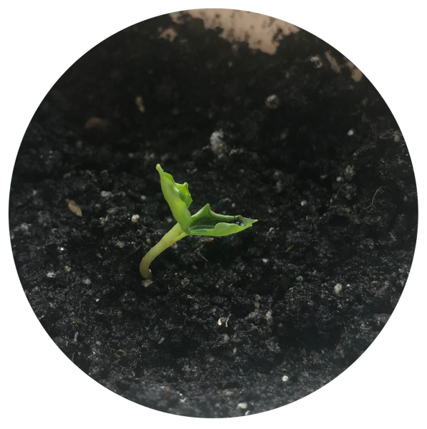
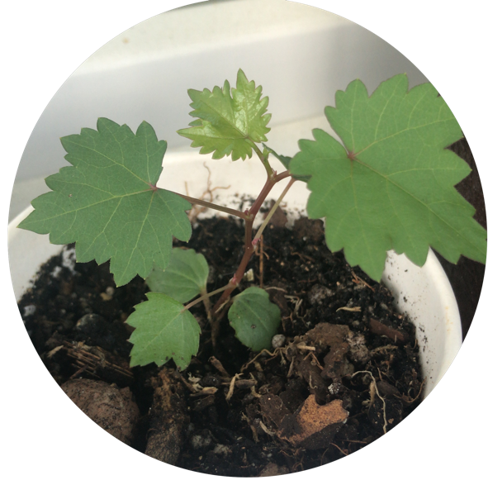
3 недели
4 недели
Маленький корешок
Первая пара листьев
Посадка в землю
Саженец
5 недель
2 месяца

Slide 9
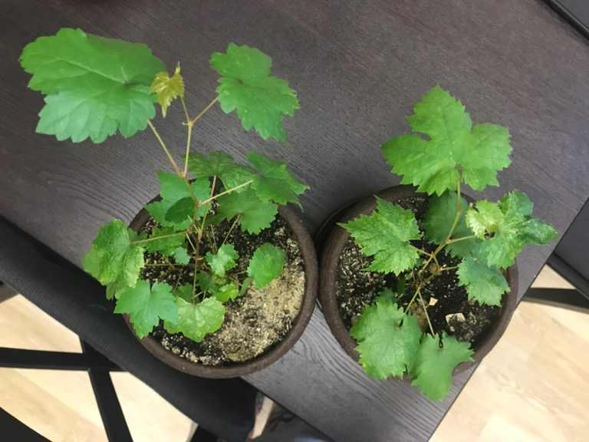
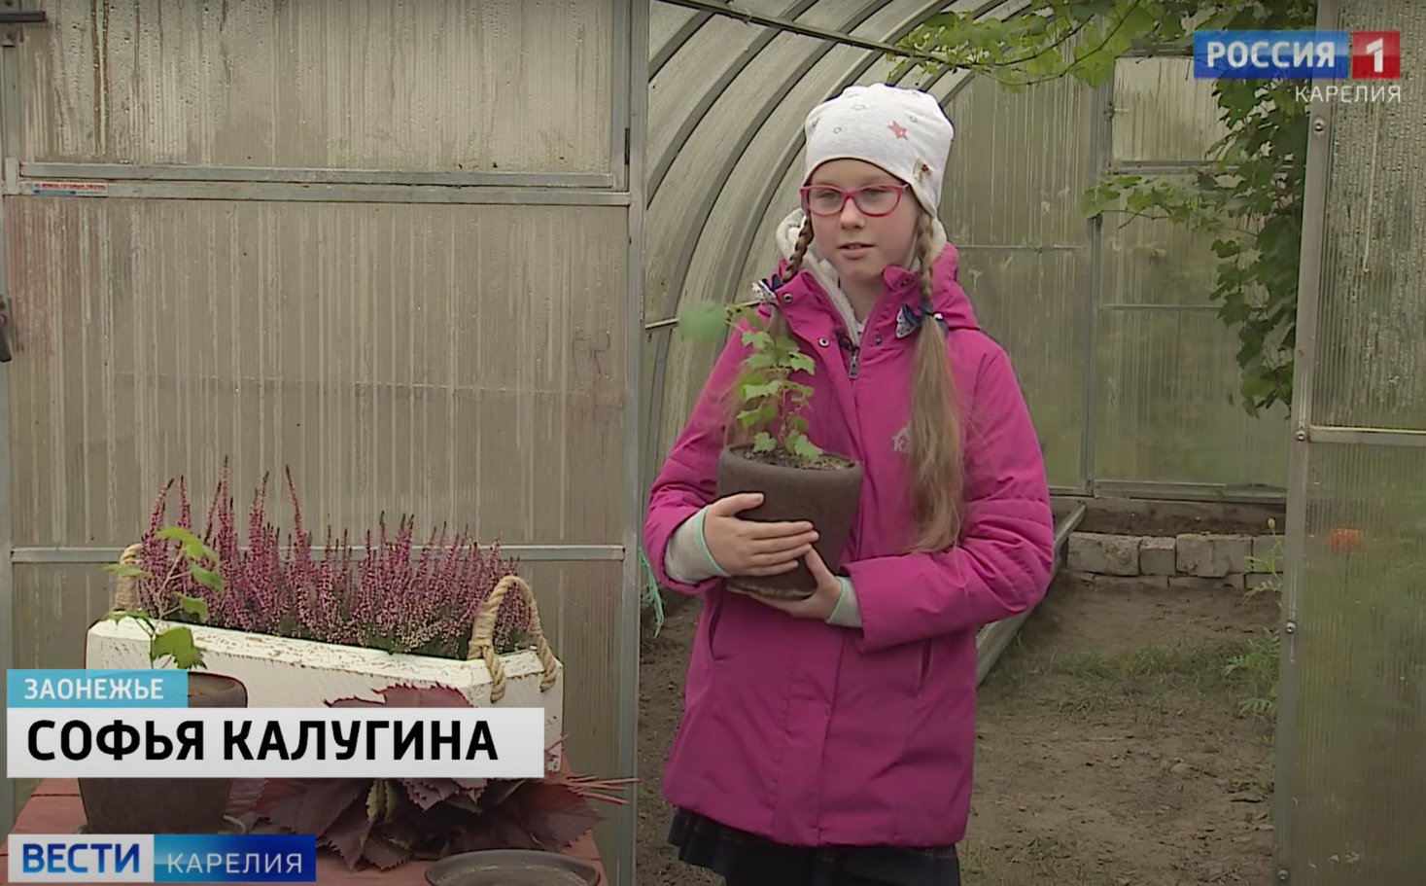
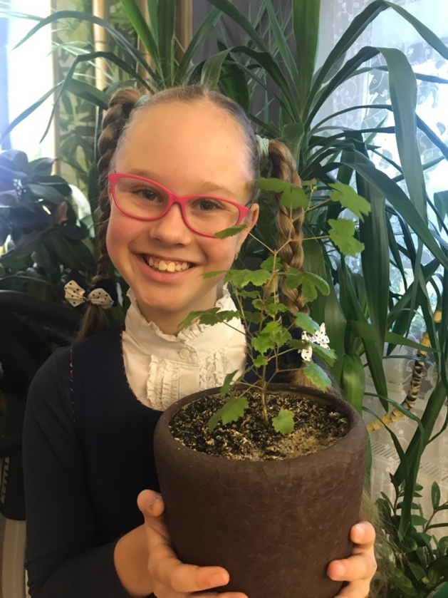
6 месяцев

Slide 10
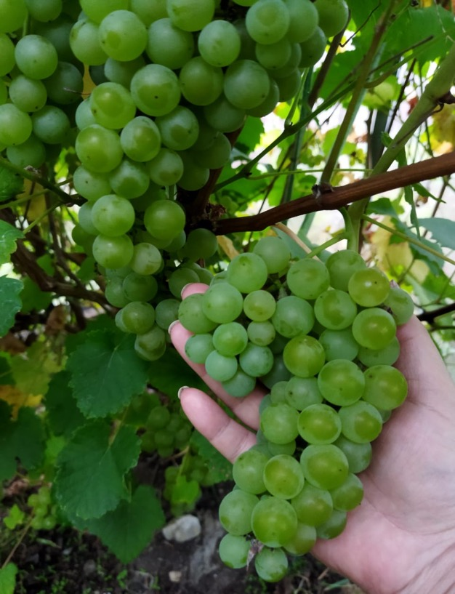
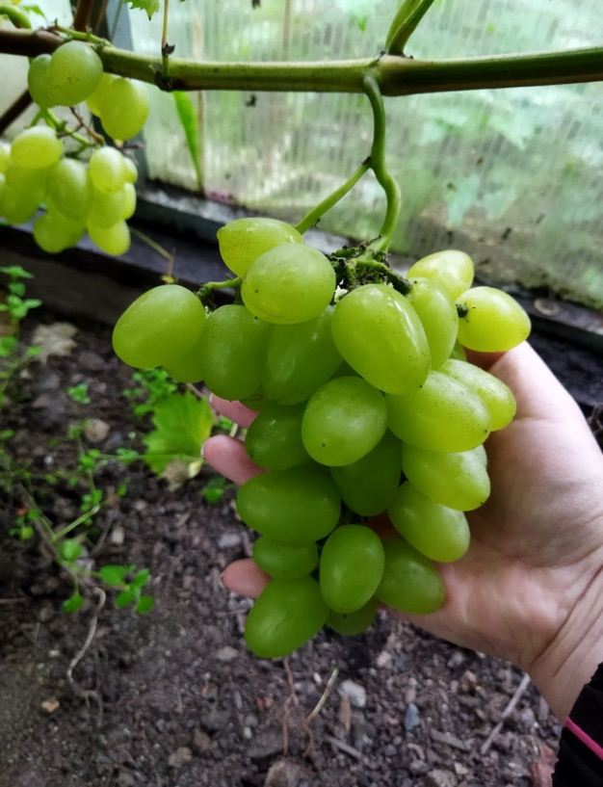
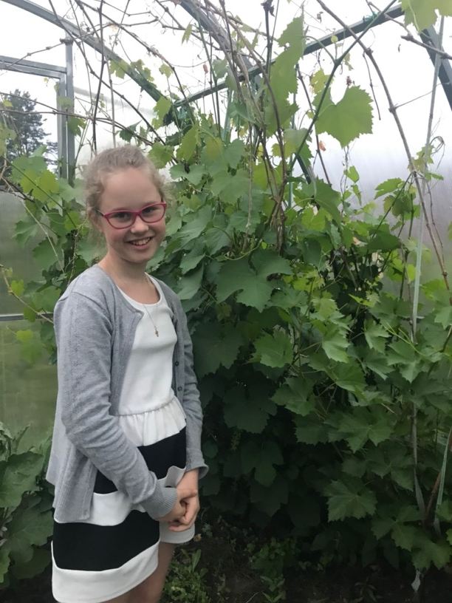
Урожай через 3 года!

Slide 11
Выводы исследовательской работы
1. Прорастить косточки винограда МОЖНО!
3. Из саженца вырастить полноценный куст
МОЖНО!
В КАРЕЛИИ
4. Собирать урожай винограда
МОЖНО
2. Вырастить саженец МОЖНО!

